Slide 1
Pajak Penghasilan Pasal 25

Slide 2
Agenda
Perhitungan PPh Orang Pribadi
Diskusi dan Ilustrasi
SPT WP Orang Pribadi
Pekerja pada satu tempat
Lebih dari satu Pekerjaan
Memiliki Usaha
Memiliki Usaha dan Pekerja

Slide 3
SPT WP Pribadi
Penyelesaian Pajak WP Orang Pribadi tergantung penghasilan yang diterima → Format SPT berbeda
Memiliki penghasilan dari satu pemberi kerja dan tidak mempunyai penghasilan lainnya kecuali bunga bank dan/atau bunga koperasi (SPT 1770 SS)
Memiliki penghasilan dari satu atau lebih pemberi kerja, penghasilan lain dan penghasilan final (SPT 1770 S)
Memiliki penghasilan dari usaha atau pekerjaan bebas dengan pembukuan atau norma, penghasilan lebih dari satu pemberi kerja, pengasilan lain dan penghasilan final (SPT 1770)

Slide 4
SPT 1770 SS
Satu pemberi kerja dan tidak mempunyai penghasilan lainnya kecuali bunga bank dan/atau bunga koperasi
Kewajiban pajak telah diselesaikan pemotong pemberi kerja untuk penghsilan dari pekerjaan dan pemotong pajak final untuk bunga bank / koperasi.
SPT hanya melaporkan jumlah harta dan kekayaan
SPT dilampiri dengan form 1721 A1-A2 – bukti potong pengawai tetap (bukti potong atas penghasilan satu tahun)

Slide 5
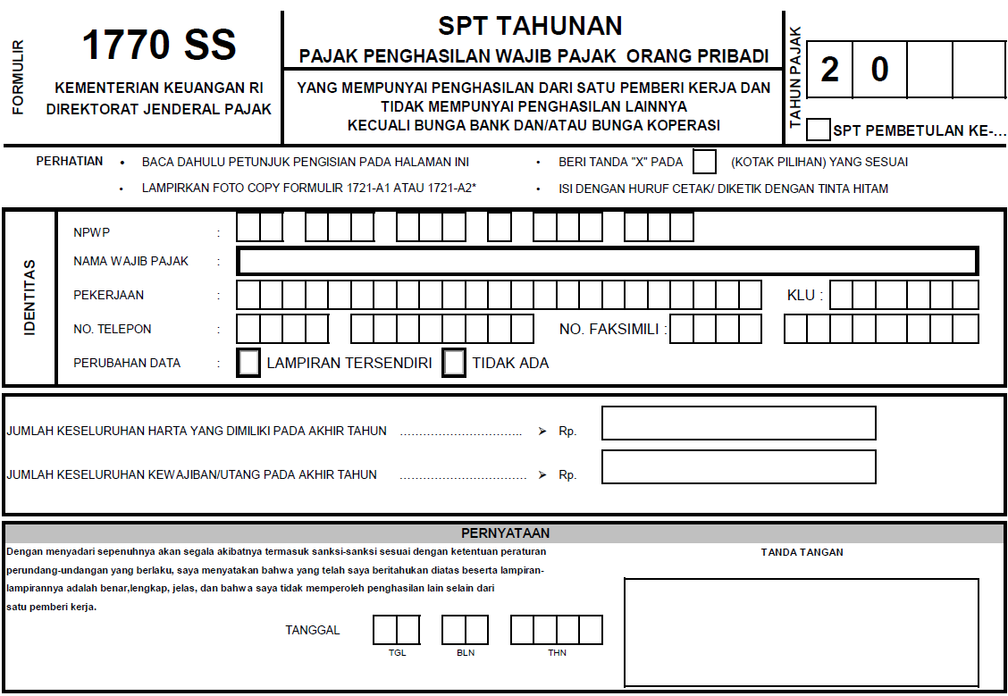
SPT 1770 SS

Slide 6
SPT 1770 S
Memiliki penghasilan dari satu atau lebih pemberi kerja, penghasilan lain dan penghasilan final (SPT 1770 S)
Penghasilan digabungkan dari seluruh penghasilan tidak final yang diperoleh
Penghasilan final dilaporkan dalam tabel terpisah dan tidak dijumlahkan dengan penghasilan tidak final.
Bukti potong baik dari pekerjaan tetap atau tidak tetap merupakan kredit pajak.

Slide 7
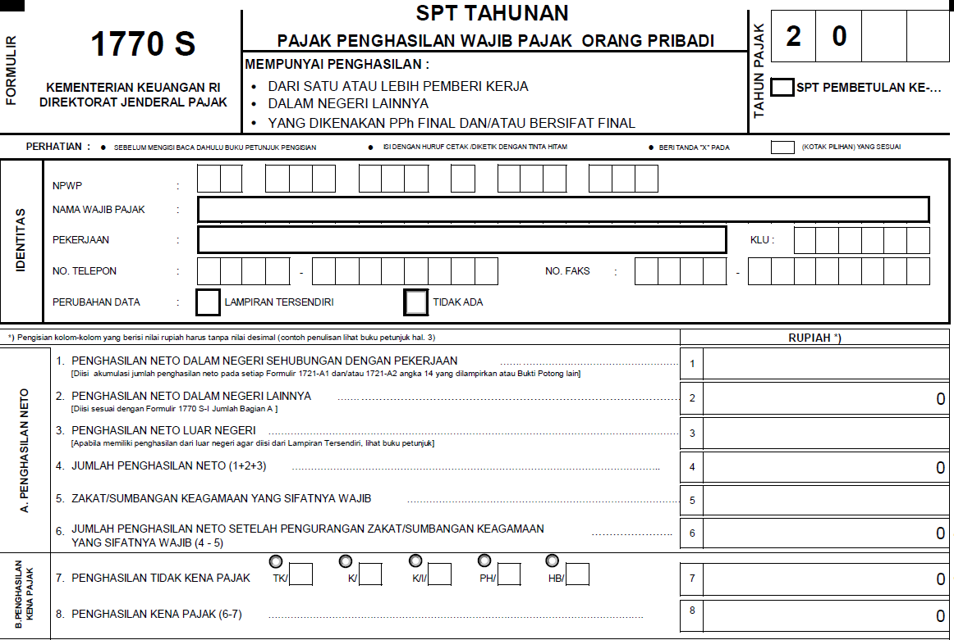
SPT 1770 S

Slide 8
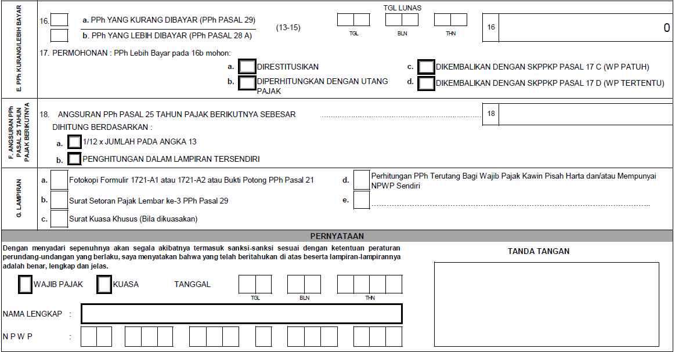
SPT 1770 S

Slide 9
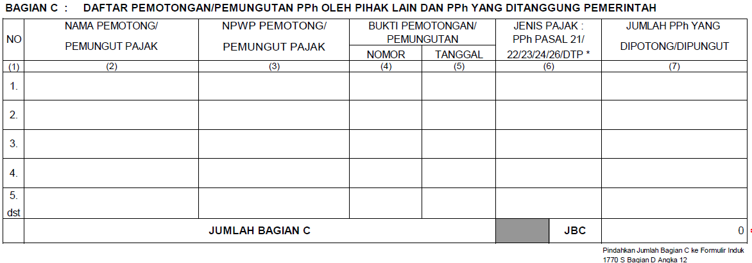
SPT 1770 S

Slide 10
SPT 1770
Memiliki penghasilan dari usaha atau pekerjaan bebas dengan pembukuan atau norma, penghasilan lebih dari satu pemberi kerja, pengasilan lain dan penghasilan final (SPT 1770)
Penghasilan merupakan gabungan seluruh penghasilan yang diterima : laba usaha, gaji dari pekerjaan tetap, honor dari pekerjaan tidak tetap, honor atau imbalan dari kegiatan yang dilakukan.
Penghasilan final dilaporkan dalam tabel terpisah dan tidak dijumlahkan dengan penghasilan tidak final.
Bukti angsuran pajak, pajak dibayar dimuka atas jasa yang diberikan, bukti potong baik dari pekerjaan tetap, pekerjaan tidak tetap merupakan kredit pajak.

Slide 11
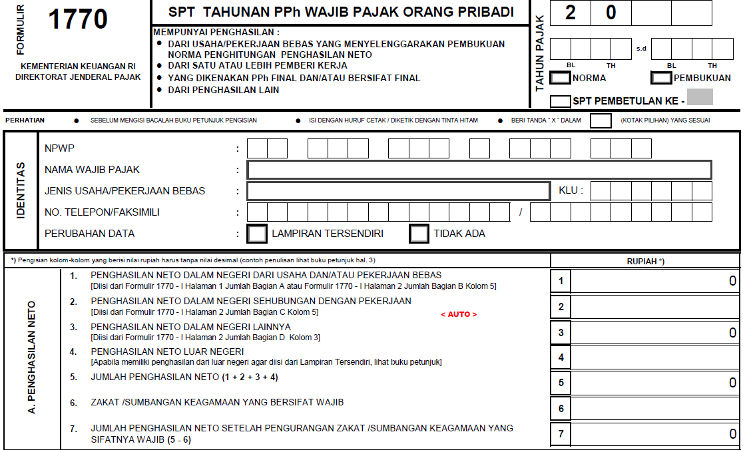
SPT 1770

Slide 12
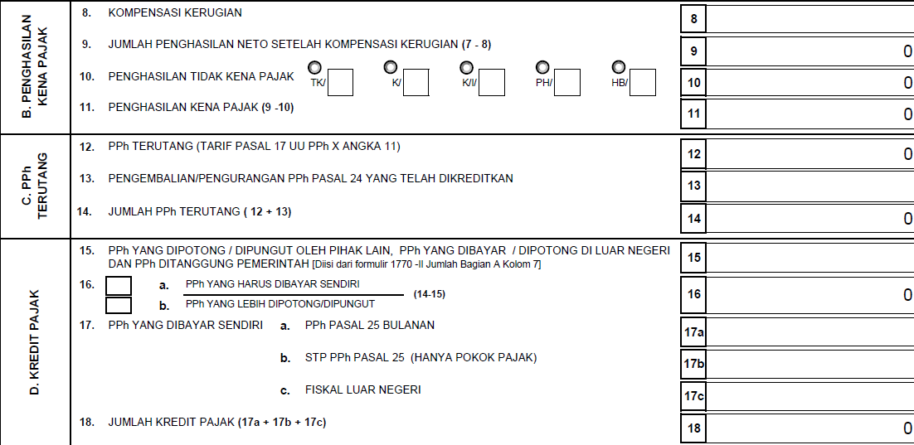
SPT 1770

Slide 13
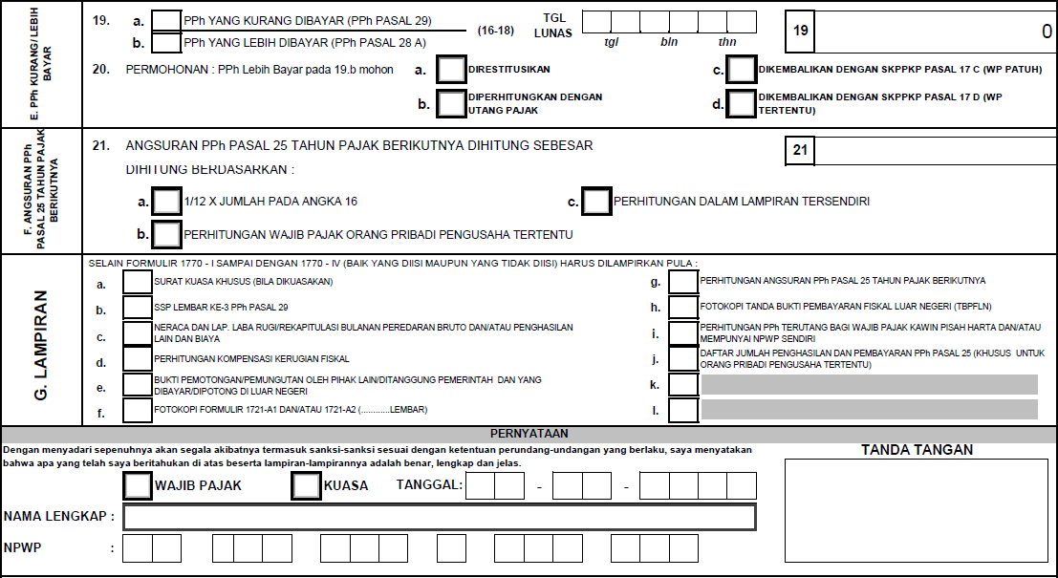
SPT 1770

Slide 14
SOAL – Penghasilan lebih dari satu
Budi guru sekolah swasta, selama tahun 2013 menerima penghasilan dari berbagai sumber seperti dalam tabel. Mira menikah di bulan Januari 2013 serta tinggal bersama ibu, ibu mertua, istri dan anak tirinya. Tentukan PPh Budi 2013!

Slide 15
WP - OP
Keterangan : * WP hanya menanggung Ibu Kandung, sebab baru menikah per Januari 2013

Slide 16
Soal 2
AAA memiliki usaha perdagangan alat elektronik, mengajar sebagai dosen tetap di universitas negeri dan dosen lepas di akademi teknik setempat.
Sebagai dosen tetap, AAA memperoleh gaji per bulan Rp 5.500.000,00. Universitas mengikuti program Jaminan Keselamatan Kerja (JKK) dan Jaminan Pemeliharaan Kesehatan (JPK). Iuran ditanggung oleh universitas sebesar 0,50% dan 0,30%, serta ditanggung dosen sebesar 0,40% dan 0,20%. Universitas menanggung iuran Jaminan Hari Tua (JHT) sebesar 3,70%, sedangkan dosen sendiri sebesar 2,00%. Untuk program pensiun, universitas menanggung iuran per bulan sebesar Rp 150.000,00, sedangkan dosen sendiri sebesar Rp 75.000,00.
BBB, istrinya, bekerja sebagai pegawai tetap perusahaan swasta. AAA telah terdaftar sebagai Wajib Pajak dan memiliki NPWP.
Data anggota keluarga yang menjadi tanggungan AAA dalam tahun 2013 adalah :
BBB (Istri), lahir 14 Februari 1985.
CCC (Anak Kandung), lahir tanggal 3 Juli 2009.
DDD (Anak Kandung), lahir tanggal 5 Maret 2013.
EEE (Adik Ipar), lahir tanggal 24 Mei 1991.
Berikut laporan laba rugi usaha AAA.

Slide 17
Soal 2
Penjualan
Penjualan bruto | 6.050.000.000
Retur Penjualan | (50.000.000)
Penjualan Netto |  | 6.000.000.000
Harga Pokok Penjualan |  | 5.050.000.000
Laba bruto |  | 950.000.000

Slide 18
Soal 2

Slide 19
Soal 2
Komponen Biaya Lain telah dibebankan sesuai ketentuan fiskal. Selain dari penghasilan di atas, selama tahun 2013 AAA juga mempunyai penghasilan lain sebagai berikut.
Dividen sebesar Rp 50.000.000,00 yang diterima atas saham yang dimiliki pada suatu perusahaan dengan kepemilikan sebesar 30%.
Honor sebagai pembicara seminar kewirausahaan di Kementerian Koperasi dan UKM sebesar Rp 5.000.000,00. (Dipotong pajak final karena bersumber dari APBN)
Honor dosen lepas yang diterima sepanjang tahun sebesar Rp 15.000.000, sebelum dipotong Pajak Penghasilan.
BBB memperoleh penghasilan sebesar Rp 5.000.000,00 dan membayarkan iuran JHT Rp 100.000,00 per bulan. Di samping itu, BBB memperoleh pula penghasilan royalti penulisan buku senilai Rp 45.000.000,00.
Penghasilan dari sewa tanah yang dimiliki oleh AAA Rp 100.000.000,00.
Penjualan termasuk tender dari Pemda untuk pengadaan alat elektronik sebesar Rp 250.000.000,00 dengan laba sebesar Rp 100.000.000,00. Penghasilan ini merupakan penghasilan tidak teratur yang diperkirakan tidak akan berulang di tahun mendatang.
Setiap pihak yang terkait dengan penghasilan AAA sekeluarga telah melaksanakan kewajiban pemotongan PPh. Hitunglah PPh Kurang (Lebih) Bayar AAA di tahun 2013 dan angsuran PPh Pasal 25 bagi tahun 2014!

Slide 20
TERIMA KASIH
Dwi Martani - 081318227080
martani@ui.ac.id atau dwimartani@yahoo.com
http://staff.blog.ui.ac.id/martani/

